Slide 1

Ciclos y procesos de la capacitación

Slide 2
Objetivos:
Brindar una capacitación de calidad para el mejoramiento del grupo en cuanto al tema de capacitación.
Mejorar y desarrollar aptitudes y aptitudes de los compañeros para que brinden una mejor capacitación
Servir de guía y fomentar el aprendizaje grupal.
Brindar buena información para optimizar el conocimiento.
Propiciar herramientas para brindar una buena capacitación

Slide 3
Definición de Capacitación
Es una actividad que debe ser sistémica, planeada, continua y permanente. Que tiene el objeto de proporcionar el conocimiento necesario y desarrollar las habilidades (aptitudes y actitudes) necesarias para que las personas que ocupan un puesto en las organizaciones, puedan desarrollar sus funciones y cumplir con sus responsabilidades de manera eficiente y efectiva en tiempo y forma.

Slide 4
Aspectos benéficos de la capacitación.
Ayuda a mejorar las aptitudes y actitudes.
Eleva los conocimientos de los ocupantes de los puestos en todos los niveles organizacionales.
Mejora la moral y satisfacción der la fuerza de trabajo.
Guía al personal a identificarse con los objetivos de la organización.
Mejora las relaciones entre jefes y subordinados.
Ayuda a sistematizar el trabajo.

Slide 5
Fluyen mejor la toma de decisiones y la solución de problemas
Propicia el desarrollo y las promociones
Es la mejor herramienta para aumentar la productividad y la calidad
Contribuye a mantener bajos costos de operación en muchas áreas.
Contribuye positivamente en el manejo de conflictos y tensiones
Permite el establecimiento y logro de metas individuales.

Slide 6

La capacitación se puede dar por diversos casos:
Ayuda a mejorar las aptitudes y actitudes.
Eleva los conocimientos de los ocupantes de los puestos.
Mejora la moral y la satisfacción de la fuerza de trabajo.
Ayuda a que el personal se identifique con los objetivos.
Crea una mejor imagen del personal y la organización.

Slide 7
Mejora las relaciones entre jefes y subordinados.
Mejor toma y solución de decisiones.
Mejora la productividad y la calidad.
Mejora el manejo de conflictos y tensiones.
Permite el establecimiento de logros y metas.

Slide 8
Tipos de capacitación
Capacitación: Es una actividad que debe ser sistémica, planeada, continua y permanente, donde se desarrollaran las habilidades necesarios de la persona para u puesto.

Slide 9

Desarrollo: son los conocimientos que se le proporcionan al trabajador con el propósito de prepararlos para las responsabilidades futuras.

Slide 10

Entrenamiento: Es la puesta en practicas de los conocimientos adquiridos en las sesiones de capacitación, con el propósito de adquirir o desarrollar habilidades en los trabajadores para desarrollar mejor su trabajo.

Slide 11

Antes de la capacitación se debe tener bien claro la misión, visión, valores y metas de cada departamento a si como de la organización misma, para así hacer un programa en cuanto a las necesidades de la organización y llegar a los objetivos.

Slide 12
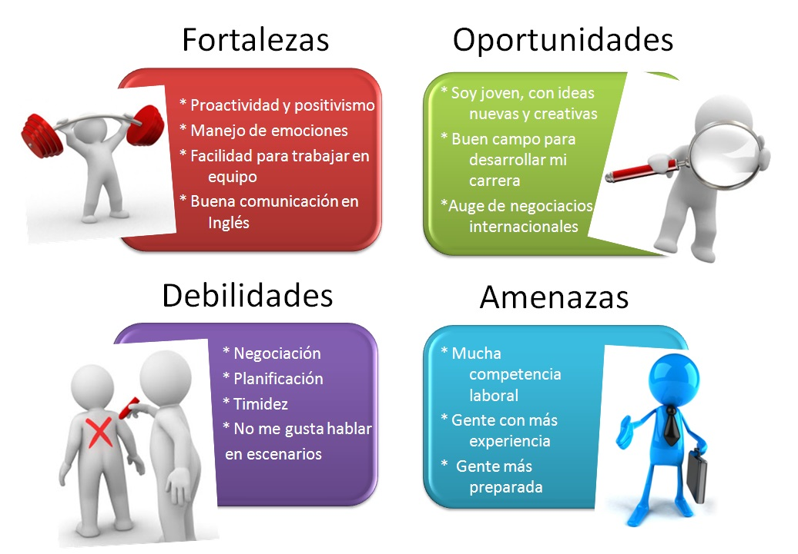
Es conveniente realizar un FODA ( Fortalezas, Oportunidades, Debilidades, Amenazas) para determinar en que concisiones esta nuestra organización.

Slide 13
La empresa deberá realizar un análisis de sus fuerzas y debilidades para implementar un programa de capacitación, analizar si cuenta con los recursos necesario y las oportunidades que podría aprovechar en caso de implementar el programa.

Slide 14
Principalmente impartir la capacitación si realmente se requiere de ésta y no dar la capacitación sin una verdadera necesitad ni aprovechamiento.
Después de la capacitación se deberá hacer una evaluación para medir cuanto realmente nos sirvió la capacitación y los logros que se obtuvieron.

Slide 15

Proceso de la capacitación

Slide 16
Pasos 1.- Detectar necesidades (diagnóstico) 2.- Objetivos 3.- Diseño de contenido 4.- Estructura de contenido(aptitudes y actitudes) 5.- Evaluación Werther Jr. Y Davis (1998)

Slide 17



Slide 18



Detección o diagnóstico de necesidades de capacitación

Slide 19

¿Qué debo hacer?
1.- Análisis en toda la organización: Detectar áreas, secciones o
departamentos.
2.- Análisis de tareas y procesos: Importancia y rendimiento de
la capacitación.
3.- Análisis de la persona: ¿A quién se necesita evaluar?
¿Qué clase de capacitación necesita?. Búsqueda de estándares establecidos.

Slide 20

¿Dónde y cómo obtengo dicha información?
Técnicas recomendadas
Observación directa
Encuestas a jefes
Evaluación psicológica
Lluvia de ideas
Evaluación de desempeño
Entrevistas
Análisis de problemas
Ley de Pareto
80/20
Conflictos (colegas, jefes, subordinados)
Reuniones de trabajo
Descripción de puestos

Slide 21

Objetivos
Deben ser claros y precisos
Determina si el tipo de capacitación elegido
Es realmente necesario

Slide 22

Diseño de contenido
Planeación de actividades a realizar
Prioridades de capacitación
Análisis de información recopilada

Slide 23
“El contenido puede proponer la enseñanza de habilidades específicas, de suministrar conocimiento necesario o de influenciar en las actitudes. Independientemente del contenido, el programa debe llenar las necesidades de la organización y de los participantes. Si los objetivos de la compañía no están en el programa, éste no redundará en pro de la organización. Si los participantes no perciben el programa como una actividad de interés y relevancia para ellos, su nivel de aprendizaje distará mucho del nivel óptimo”. Davis (1988)

Slide 24

Estructuración del contenido
Deben estar basados en:
Perfiles de puestos
Manuales de procedimientos
Políticas
Necesidades empresariales

Slide 25
Puede ser de:
Transmisión de información: Conocimientos, información de empresa, políticas, normas, productos, servicios, reglamentos, nuevos conocimientos, etc.
Desarrollo de habilidades: Destrezas y conocimientos relacionados con el desempeño del puesto.
Desarrollo o modificación de actitudes: Actitudes negativas, motivación, sensibilidad, relaciones, relación con los clientes, compañerismo, etc.

Slide 26

Recursos a tener en cuenta:
Financieros: Presupuestales
Humanos: Linea y de staff
Materiales: Infraestructura, condiciones para trabajar, materiales
El diseño debe incluir:
Nombre de la actividad, objetivos generales y específicos, contenidos, metodología, duración, participantes, lugar, horario, instructor, bibliografía, recursos, costo y evaluación

Slide 27
Evaluación
Métodos de evaluación
Monitoreo de actividades grupales.
Actividades domésticas en forma de libros de preguntas y respuestas.
Llenar formatos de evaluación al final de cada sesión.
Monitoreo y reportes observacionales por parte de los administradores de la capacitación.
Monitoreo del desempeño del personal durante la jornada de capacitación.

Slide 28

Otras formas de evaluación
Retroalimentación
Evaluaciones independientes
Evaluaciones del desempeño

Slide 29
Impartición o ejecución de la capacitación.
Implica realizar una serie de actividades que representa un buen porcentaje de las tareas del responsable de la administración de la capacidad.
Se debe de impartir cursos diseñados estructurados, , esto es:
Decidir a quien o designar un instructor interno.
Preparar los manuales del curso.
Preparar material didáctico.

Slide 30
Determinación del proceso de evaluación.
La evaluación es “la forma en que se puede medir la eficacia y resultados de un programa educativo y de la labor de un instructor, para obtener la información que permita mejorar habilidades y corregir eventuales errores.
La evaluación de cualquier curso deberá informar sobre cuatro aspectos, pero dada la experiencia, se deben complementar con los puntos siguientes:
LA REACCION DEL GRUPO.
EL CONOCIMIENTO ADQUIRIDO
LA CONDUCTA MODIFICADA O DESARROLLADA.

Slide 31
Aspectos importantes de enseñanza-aprendizaje en la capacitación.
Se puede decir que se aprenden: conocimientos, habilidades, actitudes y conductas.
Se debe tomar muy en cuenta el problema de hacer coincidir los objetivos que se proponen los instructores con los que desean y buscan los capacitando.

Slide 32
Una vez analizados los conceptos, técnicas, métodos y sistema de capacitación, queda claro que una empresa que no imparta capacitación a sus empleados, es casi como una sentencia, o se les van, o se “mueren” juntos.

Slide 33



Slide 34
PROGRAMA DE CAPACITACION IDENTIFICACION
Competencia a desarrollar:
Mantener registro de conocimientos, aprendizaje y experiencias de capacitación aplicando las políticas vigentes en la organización.
Resultado de Aprendizaje:
Identificar los procedimientos y difusión de los conocimientos, capacitación y desarrollo de personal teniendo en cuenta las políticas y normas en la organización.
Unidad Didáctica:
Elaborar el plan de capacitación, desarrollo y mantenimiento de acuerdo a las metodologías, alternativas a la inversión y costos definidos por la inversión.

Slide 35
Planeación de la Capacitación: El programa de capacitación requiere de un plan que incluya los puntos siguientes:
Atender una necesidad específica para cada ocasión.
Definición clara del tema, objetivos y lo que se quiere obtener de la capacitación.
División del trabajo que se desarrollará en módulos, cursos o programas. (Quiénes son los responsables, quién capacitará, jefe o especialista)
Determinar quién o quienes deben ser capacitados. Determinación del contenido de la capacitación

Slide 36

Bibliografía
CHIAVENATO, I. (1992). ADMINISTRACIÓN DE LOS RECURSOS HUMANOS. McGraw-Hill; Bogota
DESSLER, G. (2002). ADMINISTRACIÓN DE PERSONAL. Prentice Hall; México
SILICEO, A. (1985). CAPACITACIÓN Y DESARROLLO DE PERSONAL. México
WERTHER, W(1995). ADMINISTRACIÓN DE PERSONAL Y RECURSOS HUMANOS. McGraw-Hill, México

